Slide 1
docker
시작하세요! 도커/쿠버네티스

Slide 2
도커란?
리눅스 컨테이너에 여러 기능을 추가함으로써 애플리케이션을 컨테이너로서 좀더 쉽게 사용할 수 있게 만들어진 오픈소스 프로젝트입니다.
도커는 Go 언어로 작성되어 2013년 3월에 첫 번째 릴리스가 발표된 이후 지금까지 꾸준히 개발되고 있습니다.
기존에 쓰이던 가상화 방법인 가상 머신(ex. Virturebox)과는 달리 도커 컨테이너는 성능의 손실이 거의 없어서 차세대 클라우드 인프라 솔루션으로 많은 개발자들에게 주목받고 있습니다.
도커 프로젝트
Docker Compose
Private Registry
Docker Machine
Kitematic
Docker Engine
컨테이너를 생성하고 관리하는 주체로서 이 자체로도 컨테이너를 제어할 수 있고 다양한 기능을 제공하는 도커의 주 프로젝트
도커의 생태계에 있는 여러 프로젝트들은 도커 엔진을 좀 더 효율적으로 사용하기 위한 것에 불과하기 때문에 핵심이 되는 것은 도커 엔진입니다.

Slide 3
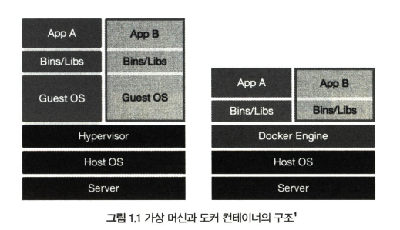
가상머신과 도커 컨테이너
기존의 가상화 기술은 하이퍼바이저를 이용해 여러 개의 운영체제를 하나의 호스트에 생성해 사용하는 방식
여러 개의 운영체제는 가상 머신이라는 단위로 구별되고, 각 머신에 우분투, CentOS등의 운영체제가 설치
하이퍼바이저에 의해 생성되고 관리되는 운영체제는 게스트 운영체제라고 하고, 다른 게스트 운영체제와는 완전히 독립된 공간과 시스템 자원을 할당받아 사용합니다.
각종 시스템 자원을 가상화하고 독립된 공간을 생성하는 작업은 하이퍼바이저를 반드시 거치기 때문에 일반 호스트에 비해 성능의 손실이 발생합니다.
가상 머신을 배포하기 위한 이미지로 만들었을 때 이미지의 크기가 큰 단점이 있습니다. (20GB까지 넘어감)

Slide 4
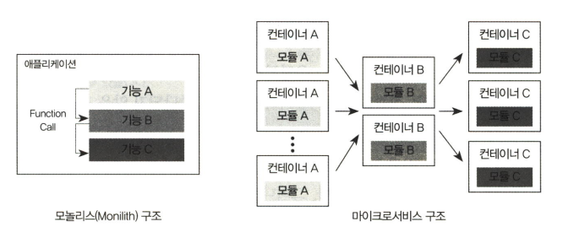
가상머신과 도커 컨테이너
도커 컨테이너는 가상화된 공간을 생성하기 위해 리눅스의 자체 기능인 chroot, 네임스페이스, cgroup을 사용함으로써 프로세스 단위의 격리 환경을 만들기 때문에 성능 손실이 거의 없습니다.
컨테이너에 필요한 커널은 호스트의 커널을 공유해 사용하고, 컨테이너 안에는 애플리케이션을 구동하는 데 필요한 라이브러리 및 실행 파일만 존재하기 때문에 컨테이너를 이미지로 만들었을 때 이미지의 용량 또한 가상 머신에 비해 매우 작습니다.
장점
애플리케이션의 개발과 배포가 편해집니다.
컨테이너 내부에서 여러 작업을 마친 뒤 이를 운영 환경에 배포하려고 한다면, 해당 컨테이너를 도커 이미지라고 하는 일종의 패키지로 만들어 운영 서버에 전달하기만 하면 됩니다. → 한 명이 환경 설정하고 그걸 배포하면 다른 사람들은 그걸 사용하기만 하면 됨
여러 애플리케이션의 독립성과 확장성이 높아집니다.
소프트웨어의 여러 모듈이 상호 작용하는 로직을 하나의 프로그램 내에서 구동시키는 방식을 모놀리스 애플리케이션이라고 합니다.
모놀리스는 소규모 서비스에는 적합하지만 확장성과 유연성은 포기해야 한다는 단점
모놀리스를 대체할 수 있는 방식이 마이크로서비스 구조
컨테이너는 마이크로서비스 구조에서 가장 많이 사용되고 있는 가상화 기술입니다.

Slide 5
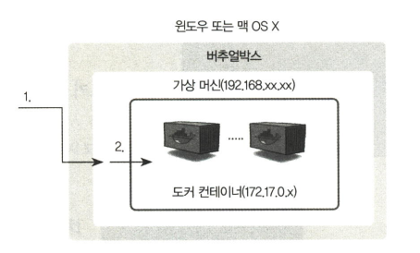
Docker Toolbox와 Docker for Windows의 차이점
도커 툴박스로 설치된 도커와 자체 가상화 기술로 설치된 도커는 동일한 도커 엔진으로 동작합니다.
툴박스는 리눅스 가상 머신을 생성해 그 내부에 도커를 설치
Docker for windows는 호스트 자체에 가상화 기술을 적용하여 접근
도커 컨테이너를 생성한 뒤 외부에서 접근하는 방법의 차이가 있습니다.
툴박스 설치하면 가상 네트워크가 2개 생성되어 아래 그림과 같은 구조로 컨테이너가 생성됩니다.
내부 IP를 가진 가상 머신 안에 NAT IP를 할당받은 도커 컨테이너가 생성되므로 외부에서 컨테이너에 접근하기 위해서는 2중 포트 포워딩이 필요
첫번째는 PC와 가상 머신 사이의 포트 포워딩
두번째는 가상 머신과 컨테이너 사이의 포트 포워딩(도커에서 컨테이너를 생성할 때 쉽게 설정할수 있음)

Slide 6

도커 엔진
도커 엔진에서 사용하는 기본 단위는 이미지와 컨테이너이며, 이 두 가지가 도커 엔진의 핵심입니다.
도커 이미지
이미지는 컨테이너를 생성할 때 필요한 요소이며, 가상 머신을 생성할 때 사용하는 iso 파일과 비슷한 개념입니다.
이미지는 여러 개의 계층으로 된 바이너리 파일로 존재하고, 컨테이너를 생성하고 실행할 때 읽기 전용으로 사용됩니다.
이미지는 도커 명령어로 내려받을 수 있으므로 별도로 설치할 필요는 없습니다.
사용법
[저장소 이름]/[이미지 이름]:[태그]
저장소(Repository) 이름은 이미지가 저장된 장소를 의미합니다. 저장소 이름이 명시되지 않은 이미지는 도커에서 기본적으로 제공하는 이미지 저장소인 도커 허브의 공식 이미지를 의미합니다.
이미지 이름은 해당 이미지가 어떤 역할을 하는지 나타냅니다.
태그는 이미지의 버전관리, 혹은 리비전(Revision) 관리에 사용합니다. 생략하면 도커 엔진은 이미지의 태그를 latest로 인식합니다.

Slide 7
도커 엔진
도커 컨테이너
아파치 웹, nginx, mysql, 하둡, 스파크등의 도커 이미지가 존재하는데 이러한 이미지로 컨테이너를 생성하면 해당 이미지의 목적에 맞는 파일이 들어 있는 파일시스템과 격리된 시스템 자원 및 네트워크를 사용할 수 있는 독립된 공간이 생성됩니다. 이것이 바로 도커 컨테이너가 됩니다.
예를 들어 웹 서버 도커 이미지로부터 여러 개의 컨테이너를 생성하면 생성된 컨테이너의 개수만큼 웹 서비스가 생성되고, 이 컨테이너들은 외부에 웹 서비스를 제공하는 데 사용됩니다.
컨테이너는 이미지를 읽기 전용으로 사용하여 이미지에 변경된 사항만 컨테이너 계층에 저장하므로 컨테이너에서 무엇을 하든 원래 이미지는 영향을 받지 않습니다.
생성된 각 컨테이너는 각기 독립된 파일시스템을 제공받으며 호스트와 분리돼 있으므로 특정 컨테이너에서 어떤 애플리케이션을 설치하거나 삭제해도 다른 컨테이너와 호스트는 변화가 없습니다.

Slide 8
도커 컨테이너 다루기
컨테이너 생성
도커 버전 확인하기
# docker -v
도커 컨테이너 생성하기
# docker run -i -t ubuntu:14.04
-i 옵션으로 상호 입출력을, -t 옵션으로 tty를 활성화 해서 bash shell을 사용하도록 컨테이너를 설정
ubuntu:14.04 이미지가 로컬 도커 엔진에 존재하지 않으면 도커 중앙 이미지 저장소인 도커 허브에서 자동으로 이미지 다운로드.
컨테이너와 호스트의 파일시스템은 서로 독립적이므로 ls 명령어로 파일 시스템을 확인해보면 아무것도 설치되지 않은 상태
컨테이너 내부에서 빠져나오기
완전 종료 -> exit 실행 or Ctrl + D
종료시키지 않고 빠져만 나오기 -> Ctrl + P, Q
centos 컨테이너 생성
docker pull 명령어를 사용해 이미지를 내려받습니다.
# docker pull centos:7
# docker images

Slide 9
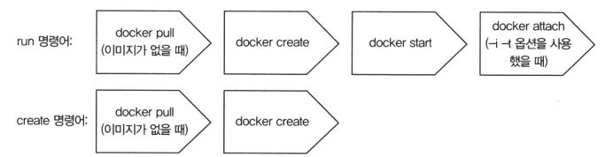
도커 컨테이너 다루기
컨테이너 생성
run 명령어가 아닌 create 명령어를 사용할 수도 있습니다.
# docker create -i -t --name mycentos centos:7
create 명령어의 결과로 출력된 무작위 16진수 해시값은 컨테이너의 고유 ID입니다.
너무 길어 일반적으로 앞의 12자리만 사용합니다.
start, attach 명령어를 사용해 컨테이너 시작하고 내부 들어가기
# docker start mycentos
# docker attach mycentos
run 명령어는 pull, create, start 명령어를 일괄적으로 실행하는 명령어
보통은 컨테이너를 생성함과 동시에 시작하기 때문에 run 명령어를 더 많이 사용합니다.

Slide 10
도커 컨테이너 다루기
컨테이너 목록 확인
# docker ps
정지된 컨테이너까지 출력이 필요할 때는
# docker ps -a
출력 결과 설명
IMAGE : 컨테이너를 생성할 대 사용된 이미지의 이름
COMMAND : 컨테이너가 시작될 때 실행될 명령어
CREATED : 컨테이너가 생성되고 난 뒤 흐른 시간을 나타냄
STATUS : 컨테이너의 상태, UP : 실행, Exited : 종료된 상태, Pause: 중지된 상태
PORTS : 컨테이너가 개방한 포트와 호스트에 연결한 포트를 나열
NAMES : 컨테이너의 고유한 이름, --name 옵션으로 이름을 설정하지 않으면 도커 엔진이 임의로 형용사와 명사를 무작위로 조합해 이름을 설정
이름을 변경하고 싶다면....
# docker rename [현재이름] [변경이름]

Slide 11
도커 컨테이너 다루기
컨테이너 삭제
# docker rm [컨테이너이름]
한 번 삭제한 컨테이너는 복구할 수 없음.
실행 중인 컨테이너는 삭제할 수 없으므로 정지한 뒤 삭제하거나 강제로 삭제하는 옵션 추가
정지는 아래 명령어로
# docker stop [이름]
# docker rm -f [이름]
prune 명령어를 입력해서 모든 컨테이너 삭제
# docker container prune
ps 명령어와 조합하여 삭제
# docker ps -a -q
a : 모든 컨테이너 출력 , q : 컨테이너의 ID만 출력
# docker stop $(docker ps -a -q)
# docker rm $(docker ps -a -q)

Slide 12
도커 컨테이너 다루기
컨테이너를 외부에 노출
컨테이너 실행 및 ip확인
docker run -i -t --name network_test ubuntu:14.04
# ifconfig
외부에 컨테이너의 애플리케이션을 노출하기 위해서는 eth0의 ip, port를 호스트 ip, port로 바인딩해야 합니다.
docker run -i -t --name mywebserver -p 80:80 ubuntu:14.04
-p는 컨테이너의 포트를 호스트의 포트와 바인딩해 연결할 수 있게 설정합니다
사용법 : [host port] : [container port]
여러 개의 포트를 외부에 개방하려면 -p 옵션을 여러 번 써서 설정합니다.
ubuntu:14.04에서 apache 설치 및 실행
# apt-get update
# apt-get install apache2 -y
# service apach2 start

Slide 13
도커 컨테이너 다루기
컨테이너 애플리케이션 구축
mysql 컨테이너 실행
# docker run -d --name wordpressdb -e MYSQL_ROOT_PASSWORD=password -e MYSQL_DATABASE=wordpress mysql:5.7
wordpress 컨테이너 실행
# docker run -d -e WORDPRESS_DB_PASSWORD=password --name wordpress --link wordpressdb:mysql -p 80 wordpress
port 바인딩 확인
# docker port wordpress
옵션 알아보기
-d : Detached 모드의 의미로 백그라운드에서 동작하는 애플리케이션으로써 실행
-e : 컨테이너 내부의 환경변수를 설정
환경변수에서 값을 가져와 쓰는 경우가 많으므로 자주 사용하는 옵션
--link : 컨테이너의 alias으로 접근하도록 설정. 위의 예제에서 wordpressdb를 mysql이라는 호스트명으로 접근
컨테이너 내부 명령어 사용하기
# docker exec -i -t wordpressdb /bin/bash
# docker exec -i -t wordpressdb ls /

Slide 14
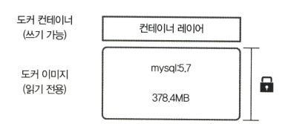
도커 볼륨
도커 이미지로 컨테이너를 생성하면 이미지는 읽기 전용이 되며 컨테이너의 변경 사항만 별도로 저장해서 각 컨테이너의 정보를 보존합니다.
mysql 컨테이너는 mysql:5.7이라는 이미지로 생성됐지만 워드프레스 블로그를 위한 데이터베이스등의 정보는 컨테이너가 갖고 있습니다.
생성된 이미지는 어떠한 경우로도 변경되지 않으며, 컨테이너 계층에 원래 이미지에서 변경된 파일 시스템등을 저장합니다.
mysql 컨테이너를 삭제하면 컨테이너 계층에 저장돼었던 데이터베이스의 정보도 다 삭제가 됩니다. 이를 방지하기 위해 컨테이너의 데이터를 영속적으로 데이터로 활용할 수 있는 방법을 알아보겠습니다.

Slide 15
도커 볼륨 - 호스트 볼륨
볼륨을 활용하는 방법
호스트와 볼륨을 공유할 수 도 있고 볼륨 컨테이너를 활용할 수 도 있고, 도커가 관리하는 볼륨을 생성할 수도 있습니다.
호스트와 볼륨을 공유함으로써 데이터베이스 컨테이너를 삭제해도 데이터는 삭제되지 않도록 설정
docker run -d --name wordpressdb_hostvol -e MYSQL_ROOT_PASSWORD=password -e MYSQL_DATABASE=wordpress \
-v /home/wordpredd_db:/var/lib/mysql mysql:5.7
-ex) docker run -d --name wordpressdb_hostvol -e MYSQL_ROOT_PASSWORD=password -e MYSQL_DATABASE=wordpress -v c:\home:/var/lib/mysql mysql:5.7
docker run -d -e WORDPRESS_DB_PASSWORD=password --name wordpress --link wordpressdb:mysql -p 80 wordpress
옵션 확인
v /var/lib/mysql 디렉토리는 mysql이 db 데이터를 저장하는 기본 디렉토리인데 호스트의 home/wordpress_db와 공유 한다는 의미

Slide 16
도커 볼륨 - 호스트 볼륨
호스트에 이미 디렉토리와 파일이 존재하고 컨테이너에도 존재할 때 두 디렉토리를 공유하면?
alicek106/volume_test 이미지의 /home 디렉토리에는 testdir_2라는 디렉토리가 존재하고 test라는 파일을 생성
# docker run -it --name volume_dummy alicek106/volume_test
# cd /home/testdir_2/
# echo Hello >> test
컨테이너를 빠져나온 뒤 -v 옵션으로 컨테이너를 생성
docker run -i -t --name volume_overide -v /home/wordpress_db:/home/testdir_2 alicek106/volume_test2
-v 옵션을 통한 호스트 볼륨 공유는 호스트의 디렉토리를 컨테이너의 디렉토리에 마운트 합니다.

Slide 17
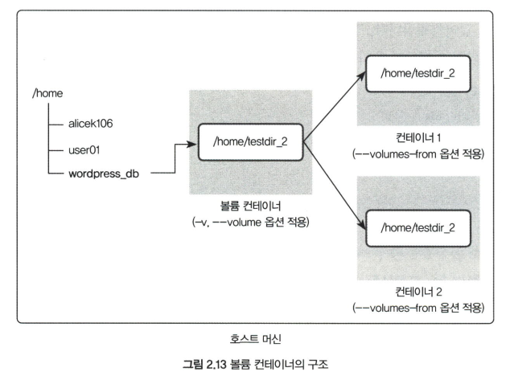
도커 볼륨 - 볼륨 컨테이너
볼륨 컨테이너
두번 째 방법은 -옵션으로 볼륨을 사용하는 컨테이너를 다른 컨테이너와 공유하는 것입니다.
--volumes-from 옵션
# docker run -i -t --name vol_from_cont --volumes-from volume_overide
여러 개의 컨테이너가 동일한 컨테이너에 --volumes-from 옵션을 사용함으로써 볼륨을 공유하여 사용할수 있습니다.

Slide 18
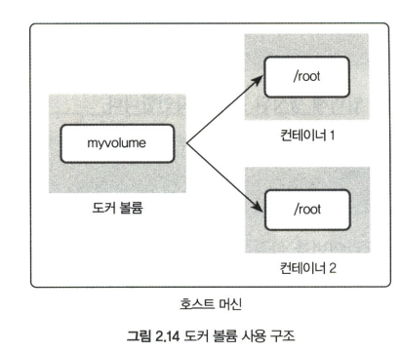
도커 볼륨
도커 볼륨
docker volume 명령어를 사용하는 것입니다.
docker volume으로 시작하며, docker volume create 명령어로 볼륨을 생성합니다.
# docker volume create --name myvolume
docker volume ls 명령어를 실행하면 생성된 볼륨을 확인할 수 있습니다.
# docker volume ls
생성되는 컨테이너는 볼륨을 컨테이너의 /root/ 디렉토리에 마운트하므로 /root 디렉토리에 파일을 쓰면 해당 파일이 볼륨에 저장됩니다.
# docker run -i -t --name myvolume_1 -v myvolume:/root/ ubuntu:14.04
생성되는 컨테이너는 볼륨을 컨테이너의 /root/ 디렉토리에 마운트하므로 /root 디렉토리에 파일을 쓰면 해당 파일이 볼륨에 저장됩니다.
# echo hello, volume! >> /root/volume
다른 컨테이너도 myvolume 볼륨을 쓰면 볼륨을 활용한 디렉토리에 volume 파일이 존재할 것입니다.
# docker run -i -t --name myvolume_2 -v myvolume:/root/ ubuntu:14.04

Slide 19
도커 볼륨
도커 볼륨
docker inspect 명령어를 사용하면 myvolume 볼륨이 실제로 어디에 저장되는지 알 수 있습니다.
driver : 볼륨이 쓰는 드라이버
label : 볼륨을 구분하는 라벨
mountpoint : 해당 볼륨이 실제로 호스트의 어디에 저장되어 있는지
아래와 같이 컨테이너에서 공유할 디렉토리의 위치를 -v 옵션에 입력하면 해당 디렉토리에 대한 볼륨을 자동으로 생성
# docker run -i -t --name volume_auto -v /root ubuntu:14.04
# docker volume ls
# docker container inspect volume_auto
사용되지 않은 볼륨을 한꺼번에 삭제하려면 docker volume prune 명령어 사용

Slide 20
도커 이미지
도커는 기본적으로 도커 허브라는 중앙 이미지 저장소에서 이미지를 내려받습니다. 도커 허브는 도커가 공식적으로 제공하는 있는 이미지 저장소로서, 도커 계정을 가지고 있다면 누구든지 임지를 올리고 내려받을 수 있기 때문에 다른 사람들에게 이미지를 쉽게 공유가 가능합니다.
docker create, docker run, docker pull의 명령어로 이미지를 내려받을 때 도커는 도커 허브에 해당 이미지를 검색한 뒤에 다운로드 받습니다. 필요한 대부분의 이미지는 도커 허브에서 공식적으로 제공(ubuntu:14.04, centos:7) 다른 사람들이 도커 허브에 올려놓은 경우(Apache Tomcat, Hadoop)가 대부분이라서 애플리케이션 이미지를 직접 만들지 않아도 손쉽게 사용할 수 있다는 장점이 있습니다.
docker search 명령어
도커 허브에서 이미지를 검색하며, 도커 허브 이미지를 명시하기 위해 docker.io / ubuntu와 같이 docker.io 접두어를 사용할 수 있습니다.
STARS는 해당 이미지가 도커 사용자로부터 얼마나 즐겨찾기됐는지를 나타냅니다.

Slide 21
도커 이미지 생성
도커 이미지 생성
개발하는 많은 경우에는 컨테이너에 애플리케이션을 위한 특정 개발 환경을 직접 구축한 뒤 사용자만의 이미지를 직접 생성
이를 위해 컨테이너 안에서 작업한 내용을 이미지로 만드는 방법을 알아보겠습니다.
다음 명령어를 입력해 이미지로 만들 컨테이너를 생성합니다.
컨테이너 내부에 first라는 이름의 파일을 하나 생성해 기존의 이미지로부터 변경사항을 만듭니다.
# docker run -i -t --name commit_test ubuntu:14.04
컨테이너 안에서 ) echo test_first! >> first
위의 명령어를 실행하고 컨테이너 호스트로 빠져나와 docker commit 명령어를 입력해 컨테이너를 이미지로 만듭니다.
# docker commit [OPTION] CONTAINER [REPOSITORY[:TAG]]
# docker commit -a 'alicek106' -m 'first commit' commit_test commit_test : first
a옵션 : author의 의미로 이미지의 작성자를 뜻합니다.
m옵션 : 커밋 메시지를 뜻합니다. 이미지에 포함될 부가 설명을 입력합니다.
위의 예제에서는 이미지의 이름을 commit_test로 태그를 first로 설정

Slide 22
도커 이미지 생성
commit_test : first 이미지로 컨테이너 생성한 뒤 second라는 파일을 추가해 commit_test : second라는 이미지를 새롭게 생성
# docker run -i -t --name commit_test2 commit_test : first
컨테이너 안에서) echo test_second >> second
# docker commit -a 'alicek106' -m 'first commit' commit_test2 commit_test : first

Slide 23
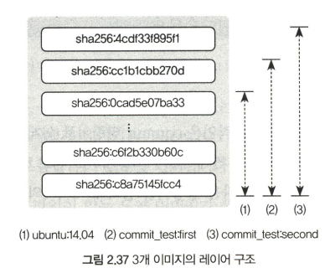
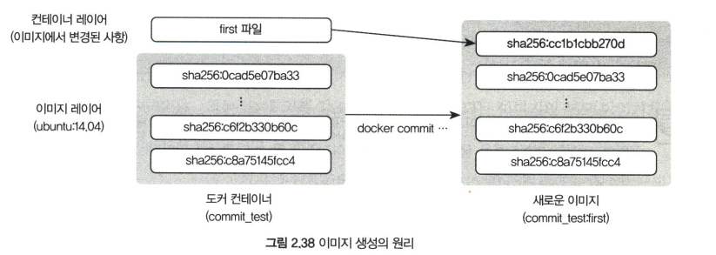
도커 이미지 삭제
inspect 명령어를 사용해서 이미지에 대한 정보를 출력
# docker inspect ubunt:14.04
# docker inspect commit_test : first
# docker inspect commit_test : second

Slide 24
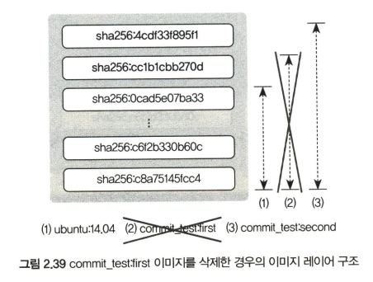
도커 이미지 삭제
rmi 명령어를 사용하여 도커 이미지를 삭제할 수 있습니다.
# docker rmi commit_test : first
만약 해당 이미지로 사용중인 컨테이너가 있다면 해당 이미지는 삭제할 수 없습니다.
아래 명령어를 사용해 컨테이너를 삭제한 뒤에 이미지를 삭제를 합니다.
# docker stop commit_test && docker rm commit_test2
# docker rmi commit_test : first
commit_test : first 이미지를 삭제했다고 해서 실제로 해당 이미지의 레이어 파일이 삭제되지는 않습니다.
commit_test : first를 기반으로 commit_test : second가 존재하기 때문입니다.
완전히 삭제 하고 싶다면 commit_test : second까지 삭제해야 합니다.
# docker rmi commit_test : second

Slide 25

도커 이미지 삭제
참고사항
컨테이너가 사용 중인 이미지를 docker rmi -f로 강제로 삭제하면 이미지의 이름이 <none>으로 변경되어, 이러한 이미지들을 댕글링(dangling) 이미지라고 합니다.
댕글링 이미지는 docker images -f dangling=ture 명령어를 사용해 별도로 확인할 수 있습니다.
사용 중이지 않은 댕글링 이미지는 아래 명령어로 한꺼번에 삭제할 수 있습니다.
# docker image prune

Slide 26
이미지 추출
도커 이미지를 별도로 저장하거나 옮기는 등 필요에 따라 이미지를 단일 바이너리 파일로 저장해야 할때가 있습니다.
docker save 명령어를 사용하면 컨테이너의 커맨드, 이미지 이름과 태그 등 이미지의 모든 메타데이터를 포함해 하나의 파일로 추출할 수 있습니다.
# docker save -o ubuntu_14_04.tar ubuntu:14.04
추출된 이미지는 load 명령어로 도커에 다시 로드할 수 있습니다.
# docker load -i ubuntu_14_04.tar

Slide 27
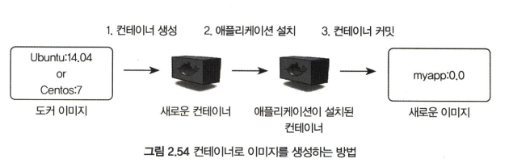
Dockerfile
이미지 생성 방법 복습
아무것도 존재하지 않은 이미지로 컨테이너 생성
애플리케이션을 위한 환경을 설치하고 소스코드 등을 복사해 잘 동작하는 것을 확인
컨테이너를 이미지로 커밋
위와 같은 작업을 손쉽게 기록하고 수행할 수 있는 build 명령어를 제공합니다.
완성된 이미지를 생성하기 위해 컨테이너에 설치해야 하는 패키지, 추가해야 하는 소스코드, 실행해야 하는 명령어와 셸 스크립트 등을 하나의 파일로 기록해 두면 도커는 이 파일을 읽어 컨테이너에서 작업을 수행한 뒤 이미지로 만들어냅니다.
작업을 기록한 파일의 이름을 Dockerfile이라 하며, build 명령어는 dockerfile을 읽어 이미지를 생성합니다.

Slide 28
Dockerfile
배포할 때 이미지 자체를 배포하는 것도 있지만 dockerfile를 배포하여 다운로드 받은 사용자가 직접 build해서 사용할 수 있습니다.
애플리케이션에 필요한 패키지 설치 등을 명확히 할 수 있고, 이미지 생성을 자동화할 수 있으며, 쉽게 배포가 가능합니다.
예제 - directory를 생성하고 그 안에 html 파일을 미리 만들어 둡니다.
# mkdir dockerfile && cd dockerfile
# echo test >> test.html
docker build -t mybuild:0.0 ./
vi Dockerfile
FROM ubuntu:14.04 # FROM : 생성할 이미지
MAINTAINER jungwoon # MAINTAINER : 이미지를 생성한 개발자의 정보 (1.13.0 이후 사용 X)
LABEL "purpose"="practice" # LABEL : 이미지에 메타데이터를 추가 (key-value 형태)
RUN apt-get update # RUN : 내부에서 실행하는 명령, apt-get 업데이트
RUN apt-get install apache2 -y # RUN : 내부에서 실행하는 명령, apache2 설치
ADD test.html /var/www/html # ADD : 파일을 추가, 파일은 Dockerfile이 위치한 디렉토리에서 가져옴
WORKDIR /var/www/html # WORKDIR : 디렉토리 이동, cd 명령어와 동일합니다, /var/www/html로 이동
RUN ["/bin/bash", "-c", "echo hello >> test2.html"] # RUN : 내부에서 실행하는 명령, test2.html 파일 생성
EXPOSE 80 # EXPOSE : Dockefile의 빌드로 생성된 이미지에서 열어줄 포트
CMD apachectl -DFOREGROUND # CMD : 컨테이너가 시작될 때마다 실행한 명령어, apache를 매번 실행

Slide 29
Dockerfile
다음 명령어를 입력해 생성된 이미지로 컨테이너를 실행합니다
# docker run -d -P --name myserver mybuild:0.0
p 옵션 : 이미지에서 설정된 EXPOSE의 모든 포트를 호스트에 연결하도록 설정합니다.
위의 예제는 80번 포트를 사용하는 것을 의미합니다.
# docker port myserver
현재 myserver 컨테이너의 port의 바인딩된 정보를 확인할 수 있습니다.

Slide 30
도커 컴포즈
여러 개의 컨테이너가 하나의 애플리케이션으로 동작할 때 이를 테스트하려면 각 컨테이너를 하나씩 생성
ex) 웹 애플리케이션을 테스트하려면 웹 서버 컨테이너와 db 컨테이너를 생성
# docker run --name mysql -d alicek106/composetest : mysql mysqld
# docker run -d -p 80:80 --link mysql : db --name web alicek106 / composetest : web apachectl -DEFOREGROUND
위의 예제에서의 작업을 하나의 서비스로 정의해 컨테이너 묶음으로 관리하는 것이 도커 컴포즈입니다.
컨테이너를 이용한 서비스의 개발과 여러 개의 컨테이너를 하나의 프로젝트로서 다룰 수 있는 작업 환경을 제공합니다.
도커 컴포즈 설치
curl -L "https://github.com/docker/compose/releases/download/1.24.1/docker-compose-$(uname -s)-$(uname -m)" -o /usr/local/bin/docker-compose
도커 컴포즈 사용
도커 컴포즈는 컨테이너의 설정이 정의된 YAML 파일을 읽어 도커 엔진을 통해 컨테이너를 생성
도커 컴포즈를 사용할려면 가장 먼저 YAML 파일을 작성해야 함

Slide 31
도커 컴포즈
아래 두 명령어를 실행한 결과와 같은 docker-compose.yml로 작성
# docker run -d --name mysql alicek106/composetest:mysql mysqld
# docker run -d -p 80:80 --link mysql:db --name web alicek106/composetest:web apachectl -DFOREGROUND
docker-compose.yml
services : 생성될 컨테이너들을 묶어놓은 단위
web, mysql : 생성될 서비스의 이름
version: '3.0'
services:
web:
image: alicek106/composetest:web
ports:
- "80:80"
links:
- mysql:db
command: apachectl -DFOREGROUND
mysql:
image: alicek106/composetest:mysql
command: mysqld

Slide 32
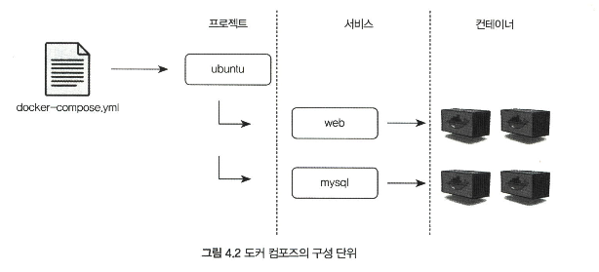
도커 컴포즈
도커 컴포즈로 시작된 컨테이너의 이름
[프로젝트 이름]_[서비스_이름]_[서비스 내에서 컨테이너의 번호]

Slide 33
Docker 명령어
도커 명령어
docker search [image name] docker image를 검사함
docker pull [image name] docker image를 다운로드 함
docker run [image name] image를 실행하는 컨테이너를 만듦
docker stop [container id] 생성된 container를 정지 시킴
docker start [container id] 정지된 containe를 시작
docker rm [container id] containe를 삭제
docker images 레파지토리에 있는 모든 image 표시
docker rmi [image id/혹은 name] 도커 이미지를 삭제
docker commit [컨테이너 id/이름] [새로운 이미지 이름] 현재까지 변경한 컨테이너를 새로운 이름의 이미지로 변경해서 등록
docker save -o [저장할 이미지명 파일명] [이미지id/name] 레파지토리에 있는 이미지를 파일로 저장
docker load -i [저장된 이미지명 파일명] 디스크에파일로 저장된 이미지 파일을 도커에 업로드
docker tag [등록되어 있는 이미지 명] [변경을 원하는 이미지명] 이미지 이름 변경
docker ps 실행중인 container 정보 표시
docker ps -a 탑재된 모든 container 정보 표시
​
docker image tag [기존의 이미지명]:[기존의 태그명] [새로운 이미지명]:[새로운 태그명] 도커 이미지 이름 변경
docker container cp [컨테이너_이름]:[컨테이너_폴더나_파일_이름 호스트컴퓨터의_폴더] 도커 파일 복사

Slide 34
Pyspark 구동
윈도우에서 현재 사용중인 Port 확인
netstat -ano | findstr 8080
kill [프로세스 ID]
docker run -it --rm -p 8888:8888 -v c:\home:/home/jovyan/work jupyter/pyspark-notebook
docker run -it -p 8080:8080 -p 4040:4040 --name myspark rheor108/spark_the_definitive_guide_practice
docker container cp myspark3:/data/ c:/home

